Slide 1
Exercício comentado
Atividade (4) 3ª série

Slide 2
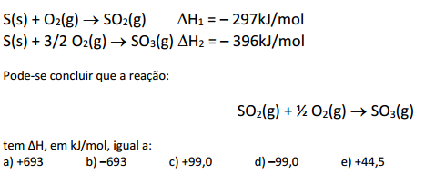
Troca do sinal

Slide 3
Troca do sinal

